Slide 1
Aprendizaje Supervisado
Dr. José Ramón Iglesias
DSP-ASIC BUILDER GROUP
Director Semillero TRIAC
Ingenieria Electronica
Universidad Popular del Cesar

Slide 2
Contenido de la Primera clase
Introducción al ML
Etapas en la aplicación del ML
Repaso:
Regresión Lineal y Polinomial,
Regresión Logística
Perceptrón.
Support Vector Machines.
SVC/SVR.
Datos no linealmente separables.
Función de costo.
Redes neuronales multicapa
Naive Bayes
Repaso:
Árboles de decisión
Ensemble learning.
Random Forest,
Bagging, Boosting y Voting.
Sistemas de recomendación.
Filtrado colaborativo.
Prácticas

Slide 3
Primera Clase

Slide 4
Introducción al Machine Learning
El aprendizaje automático es el proceso que le da a las computadoras la habilidad de aprender sin ser explícitamente programadas. A.L Samuel
Se dice que un programa de computación aprende de la experiencia E con respecto a una tarea T y alguna medida de rendimiento P, si es que el rendimiento en T, medido por P, mejora con la experiencia E.T.M Mitchell

Slide 5
¿Cómo se relacionan la IA y el ML?
Visión por computadora
Procesamiento del lenguaje natural
Reconocimiento de voz
Robótica y movimiento
Planificación y optimización
Simulación de conocimiento
Capacidad de censar, razonar, relacionar y aprender
Inteligencia Artificial
Métodos
Tecnologías
Machine Learning
Habilidad de aprender
Aprendizaje supervisado,
Aprendizaje no supervisado
A. por refuerzo
Habilidad de razonar
Regresión
Árboles de decisión
ANN
SVM
Ensemble Learning
Habilitación física de hardware y software

Slide 6
Principales usos del aprendizaje supervisado
Aprendizaje supervisado
Clasificación
Identificación de fraudes
Retención de clientes
Clasificación de imágenes
Diagnósticos médicos y/o técnicos
Regresión
Predicción de aceptación de publicidad
Predicción del clima
Predicciones económicas
Estimación de la esperanza de vida
Crecimiento poblacional

Slide 7
Etapas en la aplicación del Aprendizaje Supervisado
Definición del problema
Análisis detallado de los datos
Definición de métricas de éxito y fracaso
División del conjunto de datos (entrenamiento y test)
Procesar los datos
Diseñar un modelo "blando" para ver que ande
Ajustar los parámetros del modelo a lo deseado
Analizar la evolución del entrenamiento
Entrenar con los requerimientos definidos
Testear el sistema
En caso de no obtener resultados aceptables, volver al principio

Slide 8
Descripción del problema: Aprendizaje supervisado
Datos: Se dispone de un conjunto de registros (o ejemplos, o instancias) descritos por n atributos: A₁, A₂, ... , A_{n} y cada instancia está anotada con una etiqueta, pudiendo ser una clase o un valor numérico.
Objetivo: Aprender un modelo (o función) a partir de los datos, buscando predecir sus etiquetas a partir de los atributos. Este modelo puede ser utilizado para predecir las etiquetas de nuevos registros sin anotar.
Datos de entrenamiento
Entrenamiento con ML
Modelado de datos de entrada
Algoritmo de ML
Analiza la Predicción
Verifica la Precisión
Modelo Exitoso
Nuevos datos de entrada

Slide 9
Aprendizaje Supervisado

Slide 10
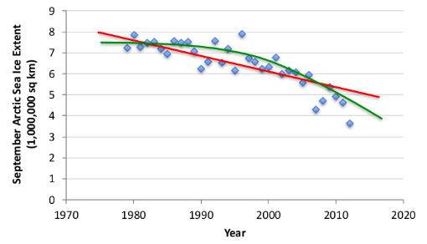
Regresión
Dados (x₁,y₁), (x₂, y₂), …, (x_{n}, y_{n})
Aprender una f(x) que permita predecir y a partir de x
Si y ϵ ℝ^{n}: Es un problema de regresión.

Slide 11
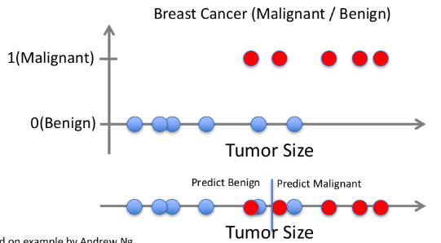
Clasificación
Dados (x₁,y₁), (x₂, y₂), …, (x_{n}, y_{n})
Aprender una f(x) que permita predecir y a partir de x
Si y es categórica: Es un problema de clasificación.

Slide 12
Clasificación
Dados (x₁,y₁), (x₂, y₂), …, (x_{n}, y_{n})
Aprender una f(x) que permita predecir y a partir de x
Si y es categórica: Es un problema de clasificación.

Slide 13
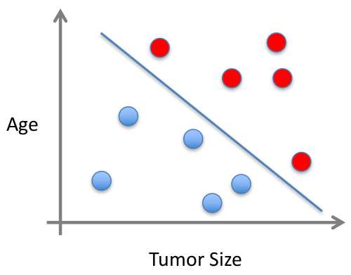
Aprendizaje Supervisado
La variable x puede ser multidimensional.
Cada dimensión corresponde a un atributo:
Edad del paciente
Tamaño del tumor
Uniformidad en la forma de la célula
Etcétera
La regresión busca “acercar” los datos a una función (lineal, polinomial, etc.)
La clasificación busca separar los datos mediante ciertos “bordes”.

Slide 14
Aprendizaje supervisado
Función $ℱ$ $$f:x→y$$
Función ℱ 𝑓:𝑥→𝑦
Datos de entrenamiento $$\left\{\left(x_{i},y_{i}\right) ∈X×Y\right\}$$
Datos de entrenamiento {(𝑥_𝑖,𝑦_𝑖 ) ∈𝑋×𝑌}
Aprendizaje
Encontrar ${\hat{f}∈ℱ}/{y_{i}≈\hat{f}(x_{i})}$
Encontrar 〖𝑓 ̂∈ℱ〗∕〖𝑦_𝑖≈𝑓 ̂(𝑥_𝑖)〗
Predicción
$$y=\hat{f}(x)$$
𝑦=𝑓 ̂(𝑥)
Datos nuevos $x$
Datos nuevos 𝑥
Separación del set de datos

Slide 15
Elección de hiperparámetros
Se tiene la base de datos con todos los datos. Dividir el conjunto total de ejemplos en tres subconjuntos
Entrenamiento: aprendizaje de variables del modelo
Validación: ajuste/elección de hiperparámetros
Evaluación: estimación final del desempeño del modelo entrenado (y con hiperparámetros elegidos adecuadamente)
Entrena-miento
Validación
Evaluación
Datos

Slide 16
Regresión Lineal y Polinomial

Slide 17
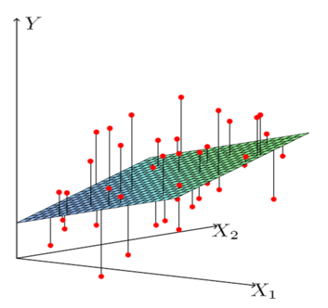
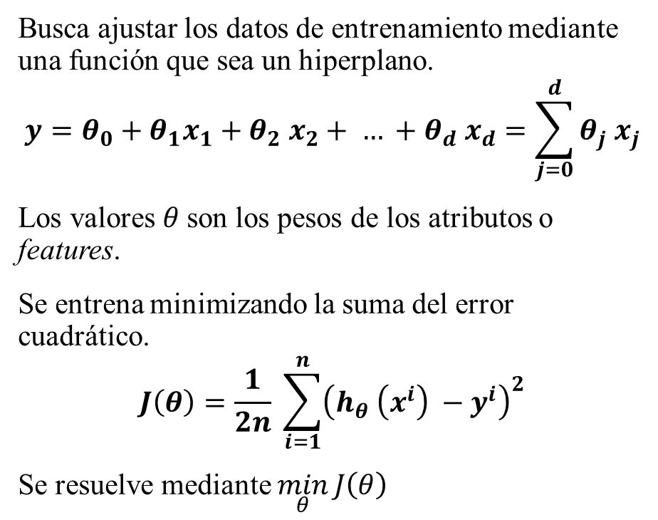
Regresión Lineal
Busca ajustar los datos de entrenamiento mediante una función que sea un hiperplano.
$$y=θ_{0}+θ_{1}x_{1}+θ_{2} x_{2}+ … +θ_{d} x_{d}=\sum_{j=0}^{d}{θ_{j} x_{j}}$$
Los valores 𝜃 son los pesos de los atributos o features.
Se entrena minimizando la suma del error cuadrático.
$$J\left(θ\right)=\frac{1}{2n} \sum_{i=1}^{n}{{\left(h_{θ} \left(x^{i}\right) −y^{i}\right)}^{2}}$$
Se resuelve mediante $\min_{θ}{J\left(θ\right)}$

Slide 18
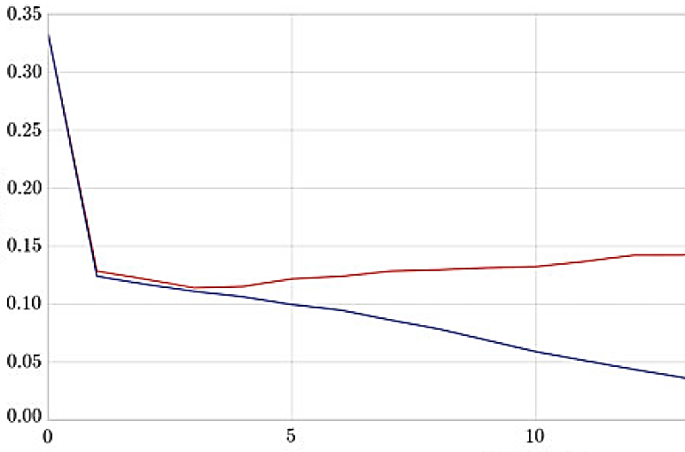
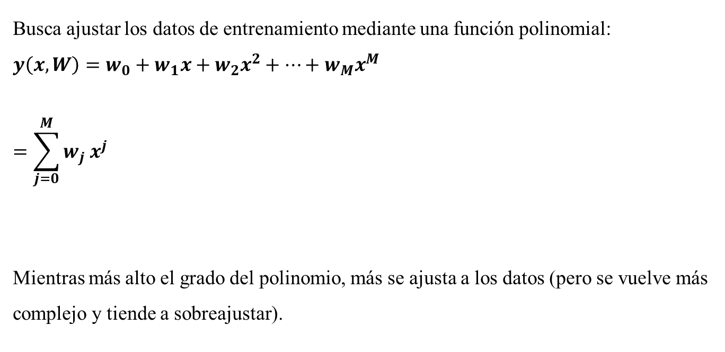
Regresión Polinomial
Busca ajustar los datos de entrenamiento mediante una función polinomial:
$$y\left(x,W\right)=w_{0}+w_{1}x+w_{2}x^{2}+…+w_{M}x^{M}$$
$$=\sum_{j=0}^{M}{w_{j} x^{j}}$$
Mientras más alto el grado del polinomio, más se ajusta a los datos (pero se vuelve más complejo y tiende a sobreajustar).
Error de entrenamiento
Error de testeo

Slide 19
Demo Time (demo_1_linear_regression)
Notes:
La demo nos muestra ciertos "problemas" con el perceptrón que intentaremos corregir luego con las SVMs

Slide 20
Regresión Logística

Slide 21
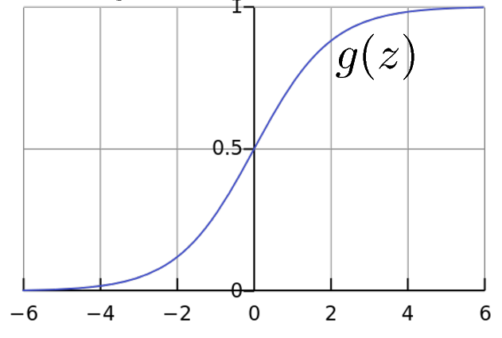
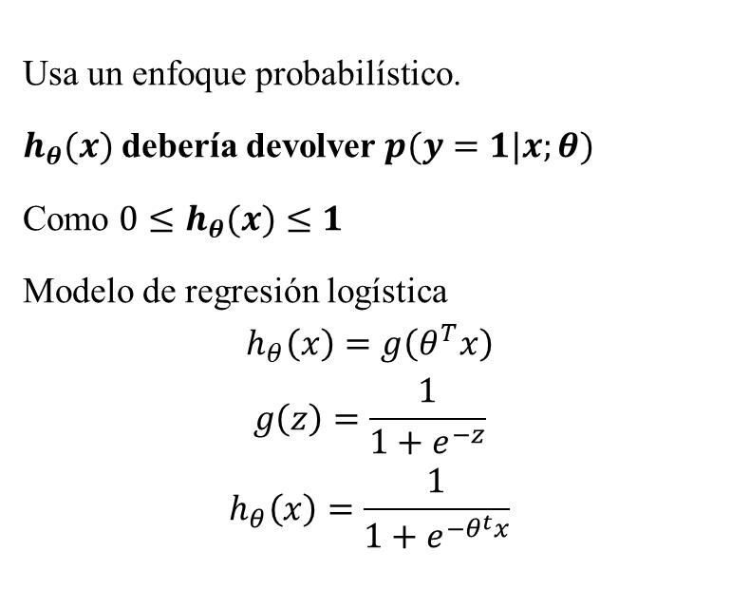
Regresión Logística
Usa un enfoque probabilístico.
$h_{θ}(x)$ debería devolver $p(y=1|x;θ)$
Como $0≤h_{θ}(x)≤1$
Modelo de regresión logística
$$h_{θ}\left(x\right)=g\left(θ^{T}x\right)$$
$$g\left(z\right)=\frac{1}{1+e^{−z}}$$
$$h_{θ}\left(x\right)=\frac{1}{1+e^{−θ^{t}x}}$$

Slide 22
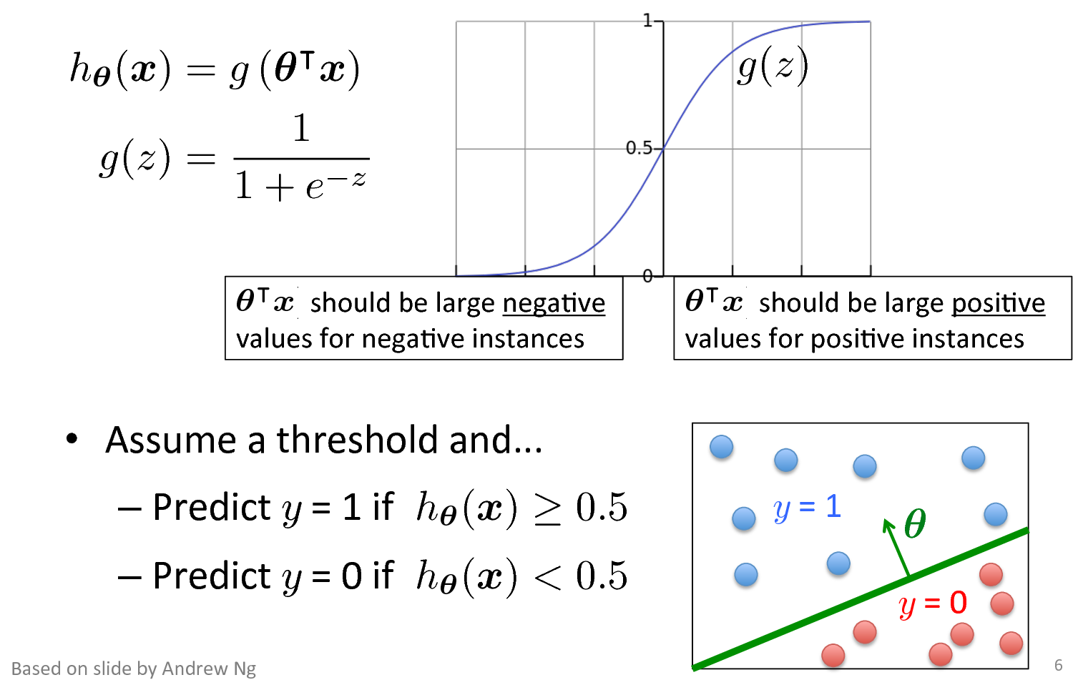
Regresión Logística
𝜭^{T}x debería tener valores negativos grandes para instancias negativas y valores positivos grandes para instancias positivas.
Definir un umbral y...
Predecir
si
Predecir
si

Slide 23
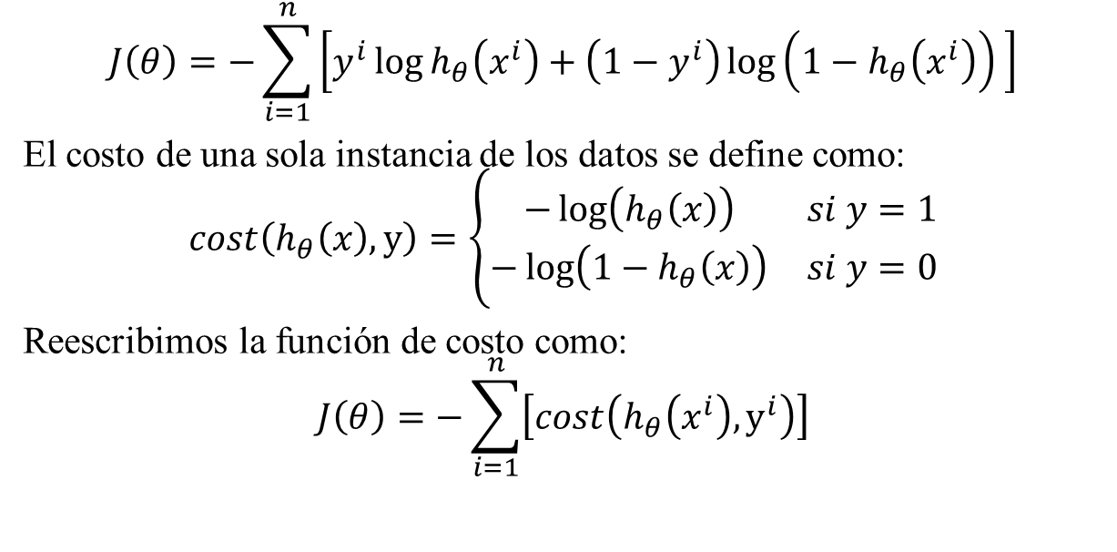
Regresión Logística: Función de costo
$$J\left(θ\right)=−\sum_{i=1}^{n}{\left[y^{i}\log{h_{θ}\left(x^{i}\right)+\left(1−y^{i}\right)\log\left(1−h_{θ}\left(x^{i}\right)\right) }\right]}$$
El costo de una sola instancia de los datos se define como:
$$cost\left(h_{θ}\left(x\right),y\right)=\left\{\begin{matrix}−\log\left(h_{θ}\left(x\right)\right) & si y=1 \\ −\log\left(1−h_{θ}\left(x\right)\right) & si y=0\end{matrix}\right.$$
Reescribimos la función de costo como:
$$J\left(θ\right)=−\sum_{i=1}^{n}{\left[cost\left(h_{θ}\left(x^{i}\right),y^{i}\right)\right]}$$
Notes:
Descenso por gradientes: https://towardsdatascience.com/introduction-to-logistic-regression-66248243c148, https://towardsdatascience.com/gradient-descent-demystified-bc30b26e432a,

Slide 24
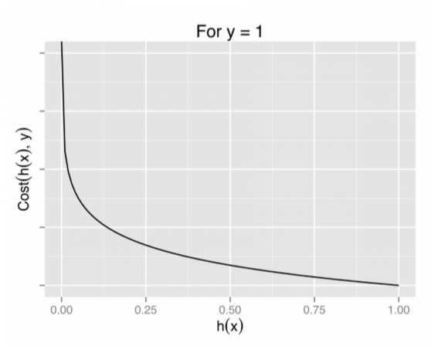
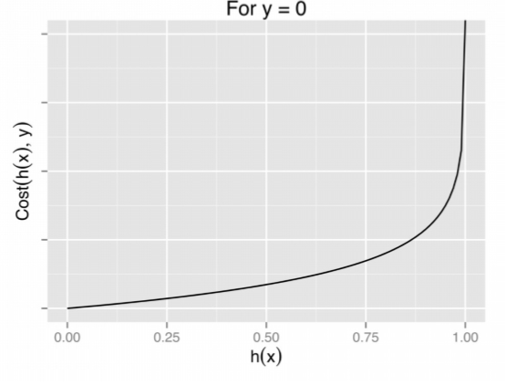
Comportamiento de la función de costo
Notes:
Por qué esa función de costo? https://ml-cheatsheet.readthedocs.io/en/latest/logistic_regression.html#cost-function

Slide 25
Demo Time (demo_2_logistic_regression)
Notes:
La demo nos muestra ciertos "problemas" con el perceptrón que intentaremos corregir luego con las SVMs

Slide 26
Algoritmo del perceptrón

Slide 27
El algoritmo del "perceptrón"
Propuesto por Frank Rosenblatt en 1958
El objetivo es encontrar un hiperplano de separación, esto es, sólo encuentra la solución si los datos son linealmente separables
Es un algoritmo online (procesa un ejemplo a la vez)
Es la red neuronal más simple
Tiene una capa de entrada y un único nodo de salida.

Slide 28
El algoritmo del "perceptrón"
Entrada
Algoritmo
Proceso
Comparo salidas real y obtenida
Sólo se actualiza cuando se comete un error
Conjunto de entrenamiento
Tasa de aprendizaje
Inicializar los pesos
Para cada ejemplo $\left(x_{i},y_{i}\right)$ predecir $y_{i}^{t}=signo(ω^{t}x_{i}+ω_{0})$
Para cada ejemplo (𝒙_𝒊,𝒚_𝒊 ) predecir 𝒚_𝒊^𝒕=𝒔𝒊𝒈𝒏𝒐(𝝎^𝒕 𝒙_𝒊+𝝎_𝟎)
$$ω^{0}∈ ℝ$$
𝝎^𝟎∈ ℝ
Si $y_{i}^{t}≠y_{i}∴ω^{t+1}←ω^{t}+r\left(y_{i}x_{i}\right)$
Si 𝒚_𝒊^𝒕≠𝒚_𝒊∴𝝎^(𝒕+𝟏)←𝝎^𝒕+𝒓(𝒚_𝒊 𝒙_𝒊 )
Si se han actualizado algunos pesos se vuelve a “Proceso”, si no, se finaliza
Link

Slide 29
Demo Time (demo_3_perceptron)
Notes:
Antes de la demo: https://www.youtube.com/watch?time_continue=23&v=vGwemZhPlsA&feature=emb_logo
La demo nos muestra ciertos "problemas" con el perceptrón que intentaremos corregir luego con las SVMs

Slide 30
Support Vector Machines

Slide 31
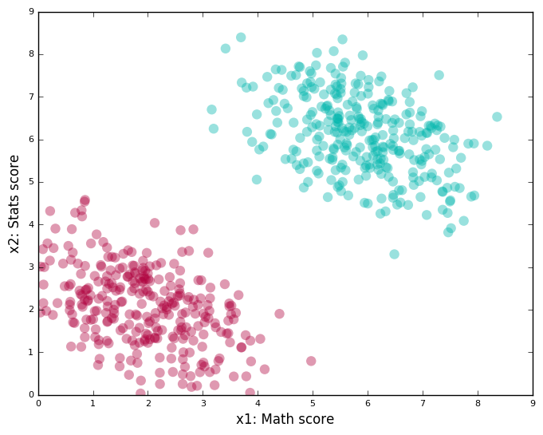
SVM: Fronteras de decisión en clasificación
Un clasificador busca separar los datos de una y otra clase de la mejor manera.
Esta separación se da mediante una frontera de decisión.
¿Qué determina que tan “buena” es una frontera de decisión?
Cualquiera de las líneas separa los datos correctamente.
Buscamos una línea que capture el patrón general entre los datos.
La línea fucsia tiene menos margen entre ella y ambos clústeres de datos.
La línea azul se encuentra bien a la mitad de ambos clústeres.

Slide 32
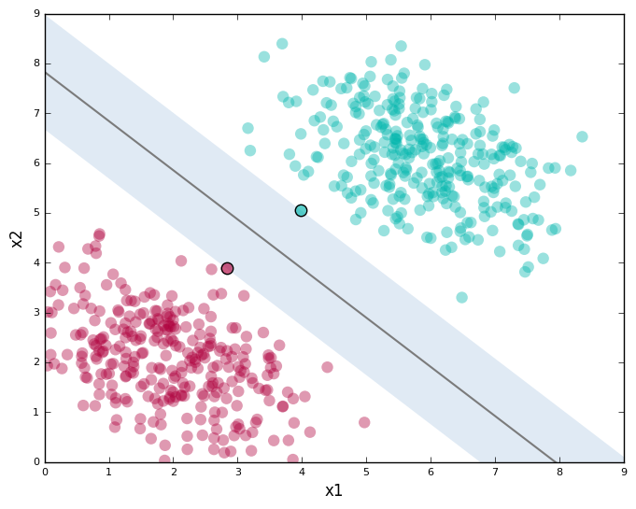
Support Vector Machines
Es un algoritmo que busca separar los datos mediante la mejor frontera de decisión. Esta frontera de decisión es conocida como hiperplano.
En este caso, “mejor” se refiere a aquella que esté lo más separada posible de los puntos más cercanos a ella. Estos puntos son conocidos como vectores de soporte, y el espacio entre ellos y el hiperplano se conoce como margen.
En términos más técnicos, un algoritmo de SVM encuentra el hiperplano que devuelva el mayor margen entre sí mismo y los vectores de soporte.
Este tipo de clasificador a veces es conocido como “clasificador por márgenes” (margin classifier).
Link

Slide 33
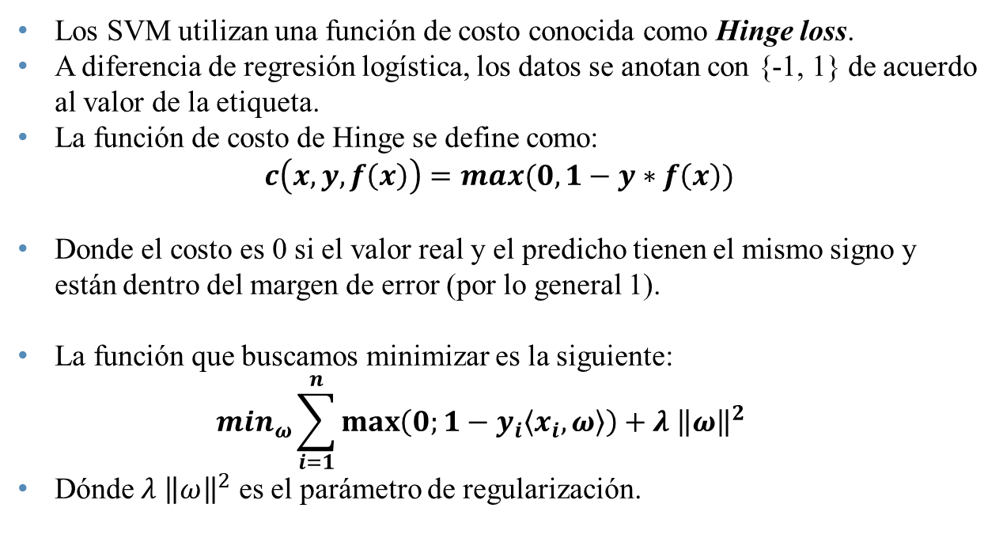
SVM: Función de costo y a optimizar
Los SVM utilizan una función de costo conocida como Hinge loss.
A diferencia de regresión logística, los datos se anotan con {-1, 1} de acuerdo al valor de la etiqueta.
La función de costo de Hinge se define como: $c\left(x,y,f\left(x\right)\right)=max⁡(0,1−y∗f\left(x\right))$
Donde el costo es 0 si el valor real y el predicho tienen el mismo signo y están dentro del margen de error (por lo general 1).
La función que buscamos minimizar es la siguiente: $min_{ω}{\sum_{i=1}^{n}{\max\left(0;1−y_{i}\left\langle x_{i},ω\right\rangle \right)+λ {\left\|ω\right\|}^{2}}}$
Dónde $λ {\left\|ω\right\|}^{2}$ es el parámetro de regularización.
Notes:
Intuitivamente, si algo está del lado correcto del hiperplano, no se castiga, no importa que tan lejos o cerca esté (se podría castigar los que están cerca con un margen de error más chico). Sin embargo, si algo está del lado contrario del hiperplano si se castiga, y es proporcional a qué tan lejos esté del hiperplano.

Slide 34
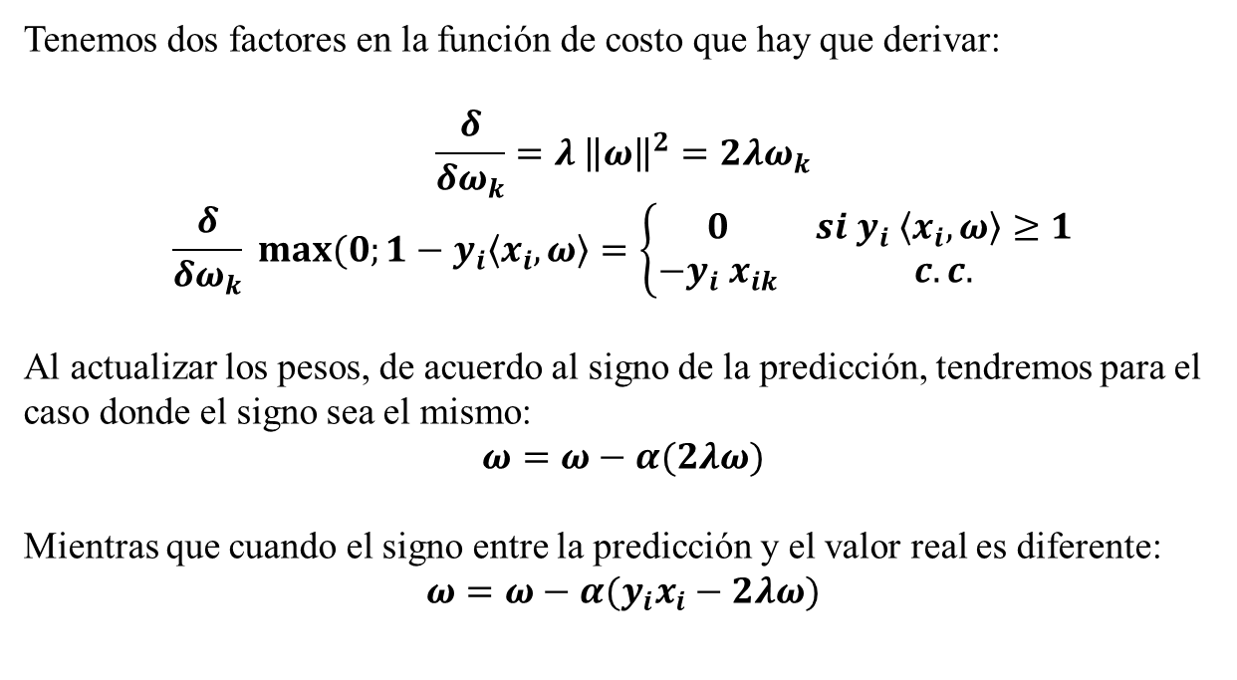
SVM: Gradientes
Tenemos dos factores en la función de costo que hay que derivar:
$$\frac{δ}{δω_{k}}=λ {\left\|ω\right\|}^{2}=2λω_{k}$$
$$\frac{δ}{δω_{k}} max⁡(0;1−y_{i}\left\langle x_{i},ω\right\rangle =\left\{\begin{matrix}0 & si y_{i} \left\langle x_{i},ω\right\rangle ≥1 \\ −y_{i} x_{ik} & c.c.\end{matrix}\right.$$
Al actualizar los pesos, de acuerdo al signo de la predicción, tendremos para el caso donde el signo sea el mismo:
$$ω=ω−α(2λω)$$
Mientras que cuando el signo entre la predicción y el valor real es diferente:
$$ω=ω−α(y_{i}x_{i}−2λω)$$
Notes:
Para quien le interese, acá tenemos una implementación en python: https://towardsdatascience.com/support-vector-machine-introduction-to-machine-learning-algorithms-934a444fca47

Slide 35
SVM con outliers

Slide 36
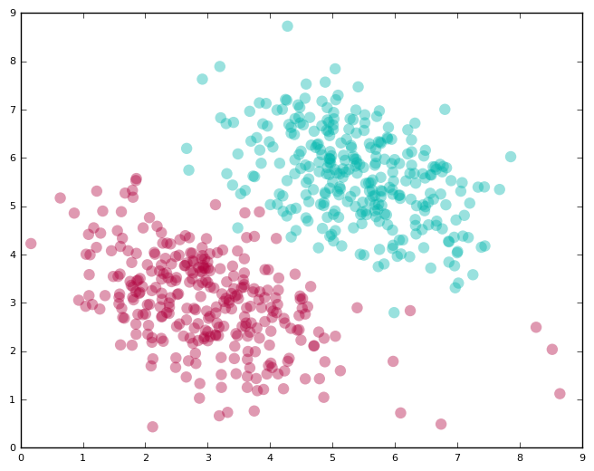
SVM: Outliers
La mayoría de los casos, los datos no son linealmente separables.
En algunos casos, existen outliers.
Hay un parámetro que define qué tan tolerante puede ser SVM sobre la clasificación incorrecta de datos.
El “parámetro C”, define un tradeoff entre clasificar mejor los datos de entrenamiento y tener una mejor “separación” (un margen más amplio).
Imagen de https://blog.statsbot.co/

Slide 37
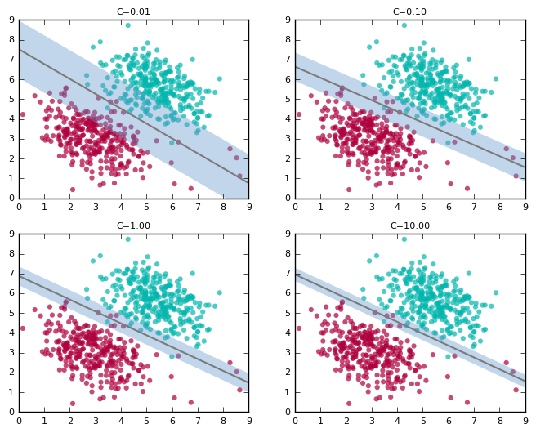
SVM: Parámetro C
Imagen de https://blog.statsbot.co/

Slide 38
Demo Time
(demo_4_svm)

Slide 39
Preguntas y consultas

